Slide 1










ĐẠI HỌC XÂY DỰNG HÀ NỘI
KHOA CÔNG NGHỆ THÔNG TIN
WEBSITE BÁN CÂY CẢNH
SINH VIÊN THỰC HIỆN:
VŨ ĐỨC LÂM
VŨ HỮU MINH
NGUYỄN QUỐC ĐẠT
NGUYỄN ANH MINH
GVHD:
ĐINH VĂN ĐÔNG
1

Slide 2


NỘI DUNG CHÍNH
1
Tổng quan đề tài
2
Mục tiêu website
3
Phân tích thiết kế hệ thống
4
Demo sản phẩm
5
Kết luận vầ hướng phát triển
2

Slide 3



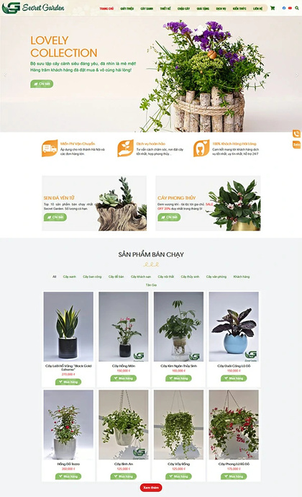
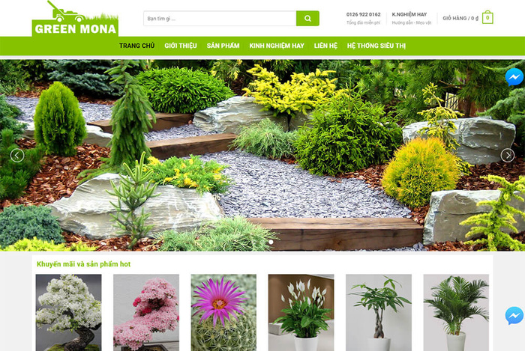
TỔNG QUAN ĐỀ TÀI
MANDATORY PAGE
1
VỚI SỰ PHÁT TRIỂN CỦA CÔNG NGHỆ, CÁC WEBSITE THƯƠNG MẠI ĐIỆN TỬ CŨNG ĐANG TRẢI QUA NHỮNG THAY ĐỔI ĐÁNG KỂ ĐỂ PHÙ HỢP VỚI NHU CẦU CỦA THỊ TRƯỜNG VÀ CÁC KHÁCH HÀNG. NHẬN THỨC ĐƯỢC SỰ QUAN TRỌNG VÀ CŨNG NHƯ ĐỂ CÓ THỂ ÁP DỤNG ĐƯỢC NHỮNG KIẾN THỨC ĐÃ ĐƯỢC HỌC VÀ TÌM HIỂU TỪ ĐÓ ÁP DỤNG NHỮNG KIẾN THỨC ĐÃ ĐƯỢC HỌC VÀ TÌM HIỂU ĐÓ ĐỂ XÂY DỰNG MỘT WEBSITE CỤ THỂ LÀ: “XÂY DỰNG ỨNG DỤNG WEB BÁN CÂY CẢNH”.
3

Slide 4



LÍ DO CHỌN ĐỀ TÀI
MANDATORY PAGE
1.1
ĐÁP ỨNG XU HƯỚNG SỐ HÓA NGÀNH NÔNG NGHIỆP VÀ CÂY CẢNH
TỐI ƯU HOÁ CHI PHÍ, DỄ DÀNG QUẢN LÍ VÀ NÂNG CAO HIỆU QUẢ KINH DOANH
QUẢNG BÁ HÌNH ẢNH , XÂY DỰNG THƯƠNG HIỆU VÀ UY TÍN CHO CỦA HÀNG
4

Slide 5
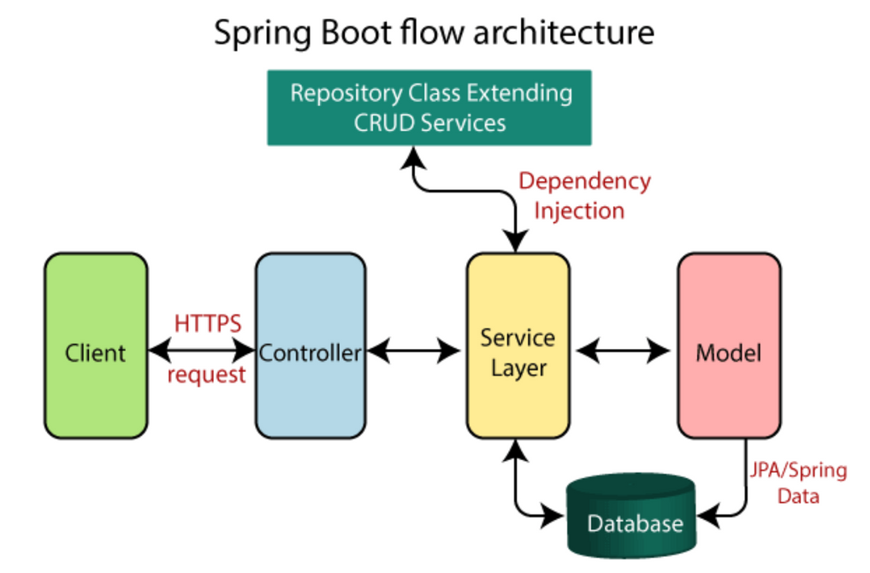

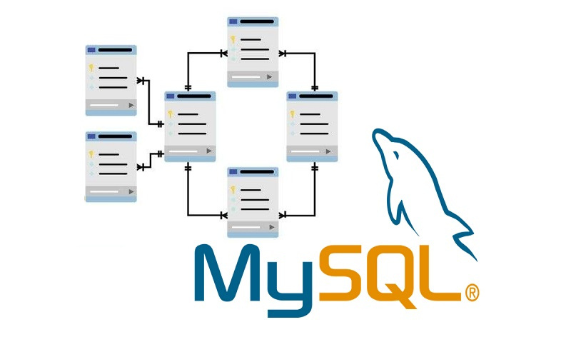
CÔNG NGHỆ SỬ DỤNG
1.2
5

Slide 6



CHỨC NĂNG
1.2
ĐĂNG KÝ ĐĂNG NHẬP
THÊM VÀO GIỎ HÀNG,CẬP NHẬT GIỎ HÀNG,ĐẶT HÀNG
QUẢN LÍ TÀI KHOẢN,THEO DÕI ĐƠN HÀNG
6

Slide 7






QUY TRÌNH MUA HÀNG
1.3
Khách Hàng
Quản lí Giỏ Hàng
Đặt Hàng
Cửa Hàng Xác Nhận
Truy cập website, tìm kiếm sản phẩm
Kiểm Tra Đơn Hàng , Tiến Hành Giao Hàng
Kiểm tra thông tin sản phẩm
Xác Nhận Đơn Hàng
Chọn Sản Phẩm
Nhập Thông Tin
Theo Dõi Đơn Hàng
Nhập thông tin , địa chỉ,...
Khách Hàng Theo Dõi Bằng Tài Khoản Đã Đăng Nhập
Chọn sản phẩm muốn mua
7

Slide 8





MỤC TIÊU WEBSITE
2
Sự Tương Tác Với Khách Hàng
Tìm kiếm sản phẩm dễ dàng
Mua hàng , quản lí , theo dõi đơn hàng
Quy trình đặt hàng nhanh, thông tin đơn hàng ràng
Quản Lí Website Đối Với Người Quản Lí
Các chức năng quản lí: Sản phẩm, đơn hàng, Khách hàng,...
Phát Triển Thương Hiệu Của Cửa Hàng
Nâng cao chất lượng, uy tín của cửa hàng đến người dùng
8

Slide 9
3
PHÂN TÍCH THIẾT KẾ HỆ THỐNG
3.1
3.2
3.3
SƠ ĐỒ CÁC ACTOR
SƠ ĐỒ USECASE TỔNG QUÁT
SƠ ĐỒ CA SỬ DỤNG TỔNG QUÁT
9

Slide 10

SƠ ĐỒ CÁC ACTOR
3.1
Là người có toàn quyền tương tác với hệ thống, có quyền điều khiển cũng như kiểm soát mọi hoạt động của hệ thống. Ngoài các chức năng của khách hàng,người quản lý còn có các chức năng khác như: quản lý các thông tin về sản phẩm,xử lý đơn đặt hàng của khách hàng, thống kê các mặt hàng, sản phẩm theo những tiêu chí khác nhau.
ADMIN
Khách hàng là đối tượng có thể xem các thông tin về sản phẩm được trình bày trên trang chủ của website, họ có thể tham khảo các sản phẩm, xem thông tin chi tiết về sản phẩm, sắp xếp, tìm kiếm, đánh giá sản phẩm theo tiêu chí nào đó, và đặt hàng online.
USER
10

Slide 11
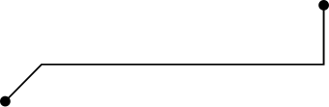
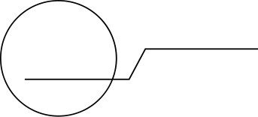
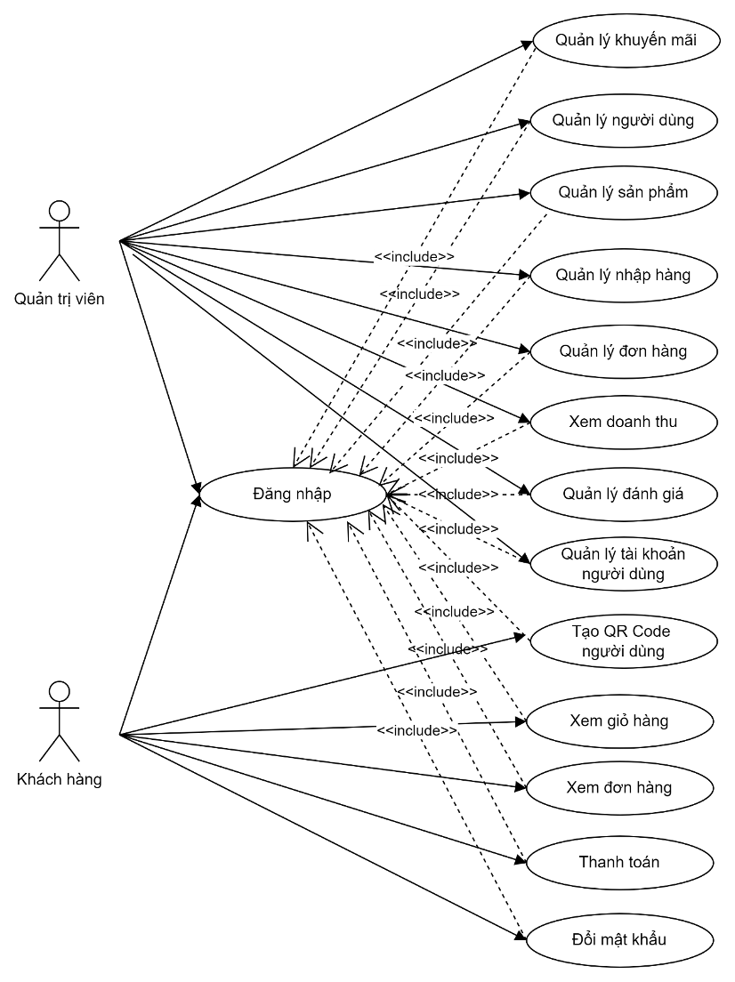
SƠ ĐỒ USECASE TỔNG QUÁT
3.2
11

Slide 12
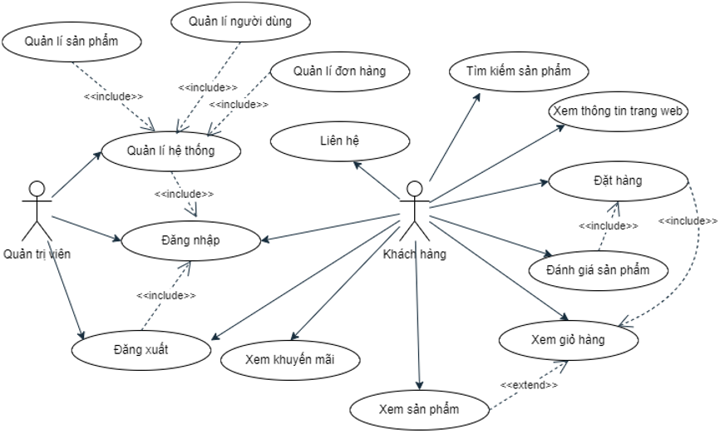
BIỂU ĐỒ CA SỬ DỤNG TỔNG QUAN
3.3
12

Slide 13
4
DEMO SẢN PHẨM
13

Slide 14
5
HẠN CHẾ VÀ HƯỚNG PHÁT TRIỂN
5.1
5.2
HẠN CHẾ
HƯỚNG PHÁT TRIỂN
14

Slide 15
HẠN CHẾ
MANDATORY PAGE
5.1
15

Slide 16



HƯỚNG PHÁT TRIỂN ĐỀ TÀI
MANDATORY PAGE
5.2
Phát triển thêm chức năng cho website: trò truyện với nhân viên tư vấn,thêm nhiều phương thức thanh toán khác nhau,...
Cải thiện giao diện website cho thân thiện với người dùng hơn
Tích hợp API của Google Map để phát triển chức năng định vị và chuyển phát
16

Slide 17
THANK YOU!
17

